Slide 1

Charte graphique
WebChat
2024

Slide 2
Présentation de la marque
WebChat
une application de type chat offrant les possibilités habituelles d’un chat web

Slide 3

Le logo Présentation
L’icone du milieu représente le web et les points autour montre qu’il y a beaucoup de différentes données qui y sont stockées. Puis il y a le texte qui dis simplement le nom de l’application.

Slide 4




Le logo Déclinaisons couleur
Version originale
Bleu foncé en fond avec du bleu légèrement plus claire pour le reste. Le patterne et le suivant : Fond : couleur foncé Le reste : même couleur mais en plus claire
Autres versions
Ces logos sont des examples. Il peut y avoir une multitude de logo tant qu’ils suivent le même patterne que l’originale.

Slide 5




Le logo Version Simplifié
La version simplifié est sans aucun textes

Slide 6
Couleurs La gamme
Couleurs principales
Les couleurs reprènnent celle du logo.
Couleurs secondaires
Utilisé pour le texte et sont plus claire pour pouvoir être lisible par-dessus les couleurs principals.
#4D54AE
#FFFFFF
#282B5B
#C9C4C8

Slide 7
Typographie Présentation
Open Sans ExtraBold Titres et sous-titres
Aa Bb Cc Dd Ee Ff Gg Hh Ii Ji Kk Ll Mm Nn Oo Pp Qq Rr Ss Tt Uu Vv Ww Xx Yy Zz 0123456789-/:(àé$€*@#
Open Sans Corps de texte
Aa Bb Cc Dd Ee Ff Gg Hh Ii Ji Kk Ll Mm Nn Oo Pp Qq Rr Ss Tt Uu Vv Ww Xx Yy Zz 0123456789-/:(àé$€*@#
Source
ExtraBold
Utiliser pour les titres, sous-titres et tous le texte a mettre en évidence.
Default
Utiliser dans les messages, sa reste visible et compréhensible pour les utilisateurs.

Slide 8
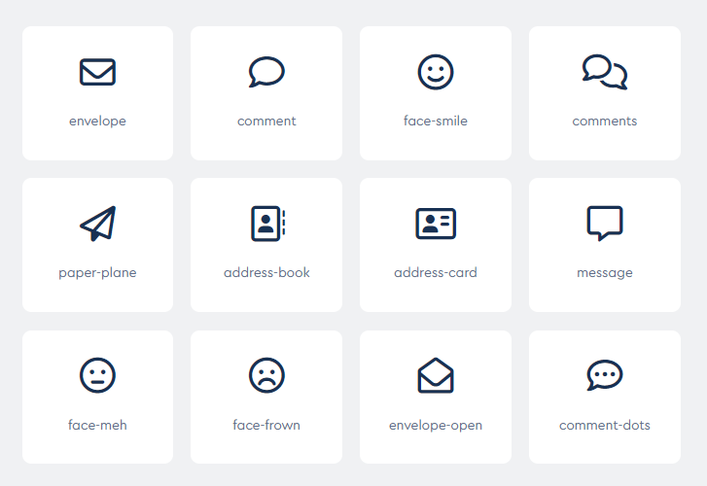
Icones
Tous les icones “regular classic” de fontawesome.com
Couleur
Noir
Épaisseur du trait
Tout dépend dans quelles endroits ils sont utilisées.
Utilisation
Pour facilité l’utilisateur à se retrouver et comprendre l’application

Slide 9
Application Exemples
Page d’accueil.
Une fois la partie graphique terminé il y aura deux pages d’exemples.
Page des Paramètres

Slide 10
Contact
Surico Joshua ph73tll@eduvaud.ch
076 504 05 18

